Slide 1

Основные понятия охраны труда

Slide 2

ОХРАНА ТРУДА (ОТ) - это
система обеспечения безопасности жизни и здоровья работников в процессе трудовой деятельности, включающая правовые, санитарно-гигиенические, лечебно-профилактические, реабилитационные и иные мероприятия.

Slide 3
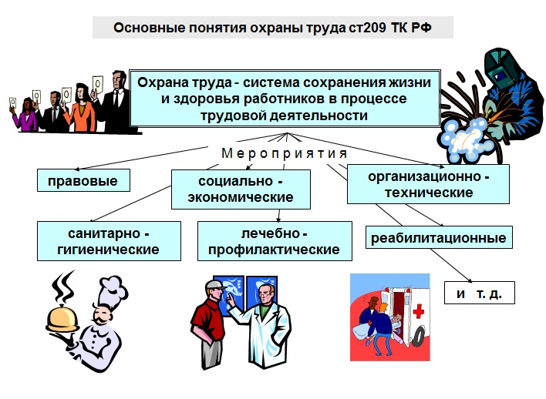

Slide 4
Правовые мероприятия- это
действия государства по разработке и принятию нормативных правовых актов – законов, постановлений, приказов, стандартов, правил, инструкций и т. д. Они необходимы для того, чтобы установить для всех общие правила поведения в сфере охраны труда.

Slide 5
Социально-экономические мероприятия-
меры государства, которыми оно стимулирует работодателей и работников повышать уровень охраны труда. Сюда относятся гарантии и компенсации за работу во вредных условиях, обязательное социальное страхование, выплата компенсаций при несчастном случае на производстве, при профессиональном заболевании, ограничения при подъеме тяжестей и прочие. Эти меры закрепляются в законах, постановлениях правительства, приказах различных ведомств.

Slide 6
Организационно-технические- мероприятия-
Организационные мероприятия – это разработка и утверждение правил и инструкций, разъясняющих, как пользоваться средствами коллективной и индивидуальной защиты, другими техническими средствами. Сюда же входят мероприятия по созданию службы охраны труда, распределение обязанностей по охране труда, инструктаж работников и контроль за выполнением ими норм и правил охраны труда.
Технические мероприятия – обеспечение работников средствами коллективной и индивидуальной защиты и другими техническими средствами.

Slide 7
Санитарно-гигиенические мероприятия-
это повышение культуры производства, улучшение условий труда за счет разграничения рабочих зон и зон отдыха и приема пищи, оборудования санитарных зон душевыми, умывальниками и пр., а также за счет выполнения санитарных и гигиенических норм.

Slide 8
Лечебно-профилактические мероприятия –
организация первичных и периодических медосмотров, лечебно-профилактического питания.

Slide 9
Реабилитационные мероприятия направлены на восстановление здоровья работника, пострадавшего от несчастного случая на производстве или получившего профессиональное заболевание.
Профессиональные
Медицинские
Социальные
лечение в медицинских учреждениях, санаторно-курортное лечение, проведение медосмотров цеховым врачом.
обучение работника другой профессии, по которой он смог бы трудиться с учетом состояния здоровья, временный перевод на другую работу с более благоприятными условиями труда.
социальная адаптация больных и инвалидов, их трудовое и бытовое устройство.

Slide 10
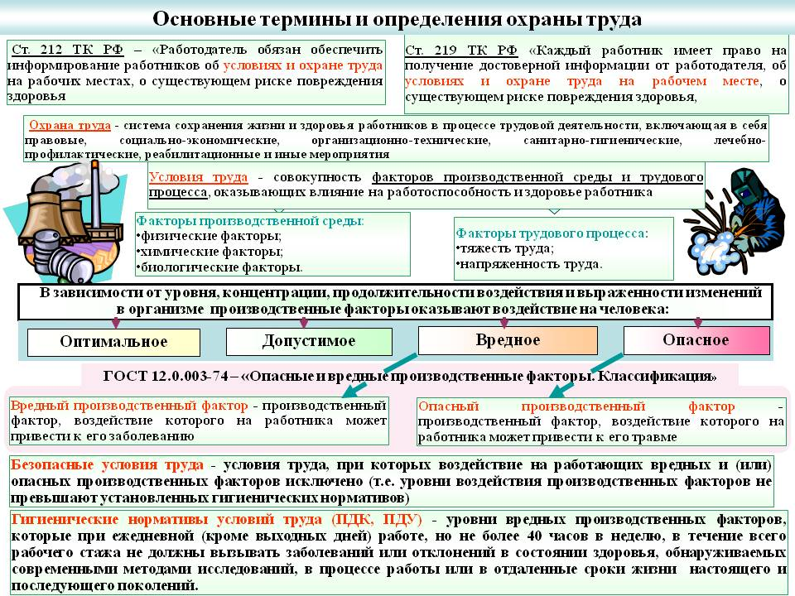
Иные мероприятия –
это могут быть, например, мотивационные мероприятия (материальное поощрение работников за работу без нарушений норм и правил охраны труда).

Slide 11
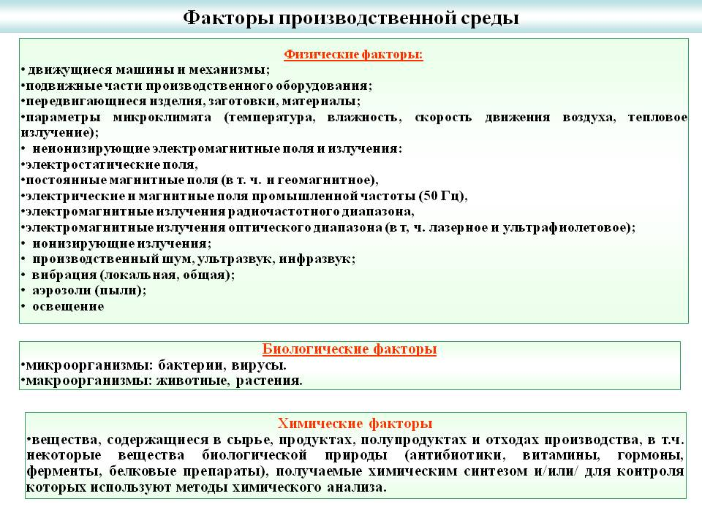
Основные термины и определения в области охраны

Slide 12
КЛАССИФИКАЦИЯ УСЛОВИЙ ТРУДА
Оптимальные условия труда (1 класс)
условия труда, при которых воздействие на организм работника вредных и (или) опасных производственных факторов отсутствует или уровни воздействия которых не превышают уровни, установленные нормативами (гигиеническими нормативами) условий труда и принятые в качестве безопасных для человека, и создают предпосылки для поддержания высокого уровня работоспособности работника
Допустимые условия труда (2 класс)
условия труда, при которых на работника воздействуют вредные и (или) опасные производственные факторы, уровни воздействия которых не превышают уровни, установленных нормативами (гигиеническими нормативами) условий труда, а измененное функциональное состояние организма работника восстанавливается во время регламентированного отдыха или к началу следующего рабочего дня (смены)
Вредные условия труда (3 класс)
условия труда, при которых уровни воздействия вредных и (или) опасных производственных факторов, превышают уровни, установленные нормативами (гигиеническими нормативами) условий труда, в том числе подклассы 3.1, 3.2, 3.3, 3.4
Опасные условия труда (4 класс)
условия труда, при которых на работника воздействуют вредные и (или) опасные производственные факторы, уровни воздействия которых в течение всего рабочего дня (рабочей смены) или его части способны создать угрозу жизни работника, а последствия воздействия данных факторов обуславливают высокий риск развития острого профессионального заболевания в периоде трудовой деятельности

Slide 13
ПОДКЛАССЫ УСЛОВИЙ ТРУДА
Подкласс 3.1
(вредные условия труда 1-й степени) - условия труда, при которых на работника воздействуют вредные и (или) опасные производственные факторы, после воздействия которых измененное функциональное состояние организма работника восстанавливается, как правило, при более длительном, чем до начала следующего рабочего дня (смены), прекращении воздействия данных факторов, и увеличивается риск повреждения здоровья
Подкласс 3.2
(вредные условия труда 2-й степени) - условия труда, при которых на работника воздействуют вредные и (или) опасные производственные факторы, уровни воздействия которых способны вызвать стойкие функциональные изменения в организме работника, приводящие к появлению и развитию начальных форм профессиональных заболеваний или профессиональных заболеваний легкой степени тяжести (без потери профессиональной трудоспособности), возникающих после продолжительной экспозиции (15 и более лет)
Подкласс 3.3
(вредные условия труда 3-й степени) - условия труда, при которых на работника воздействуют вредные и (или) опасные производственные факторы, уровни воздействия которых способны вызвать стойкие функциональные изменения в организме работника, приводящие к появлению и развитию профессиональных заболеваний легкой и средней степеней тяжести (с потерей профессиональной трудоспособности) в периоде трудовой деятельности
Подкласс 3.4
(вредные условия труда 4-й степени) - - условия труда, при которых на работника воздействуют вредные и (или) опасные производственные факторы, уровни воздействия которых способны привести к появлению и развитию тяжелых форм профессиональных заболеваний (с потерей общей трудоспособности) в периоде трудовой деятельности

